Slide 1



Metodología basada en procesamiento de lenguaje natural para analizar la alineación curricular de Ingeniería Informática en Chile con estándares ACM/IEEE y necesidades de la industria
Integrante: Fabián Ibarra Norambuena
Profesor Guía: Manuel Villalobos Cid
Departamento de Ingeniería Informática - USACH

Slide 2
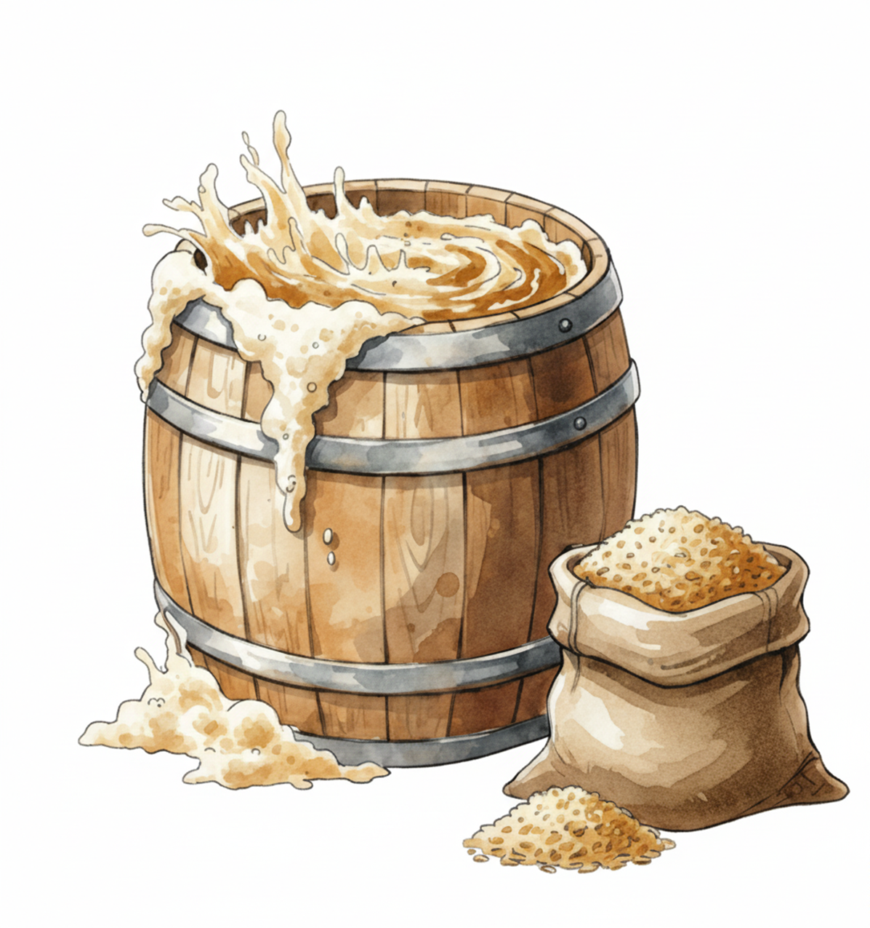
Tabla de contenidos
01
Contexto
Brecha del conocimiento
04
02
Motivación
05
Pregunta e Hipótesis
03
Revisión de la literatura
06
Objetivos

Slide 3
Tabla de contenidos
Enfoque y Metodología
07
09
Software y Hardware
Corpus y Modelamiento
10
Plan de Trabajo
08

Slide 4

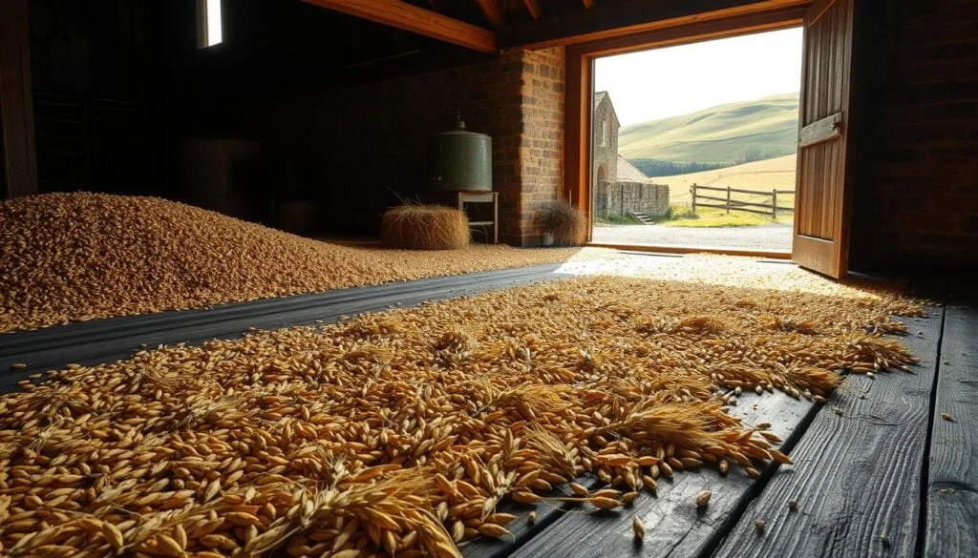
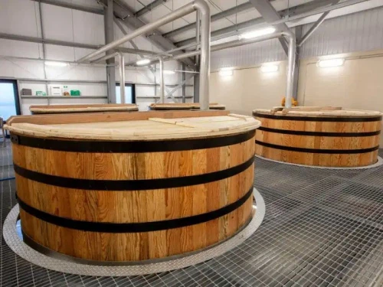
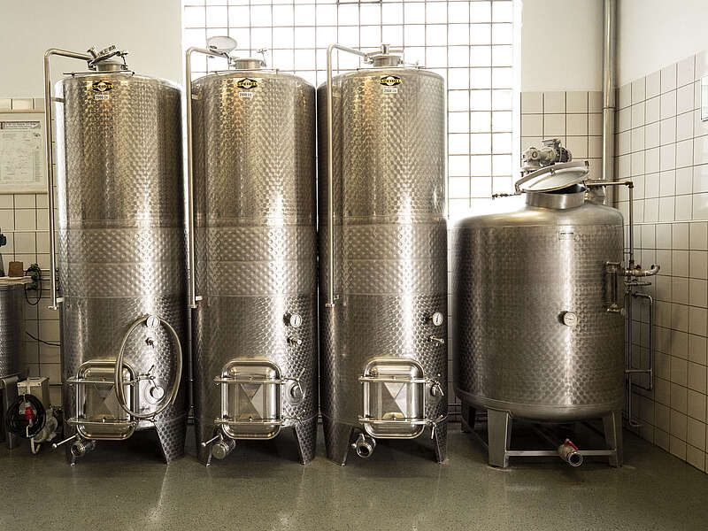
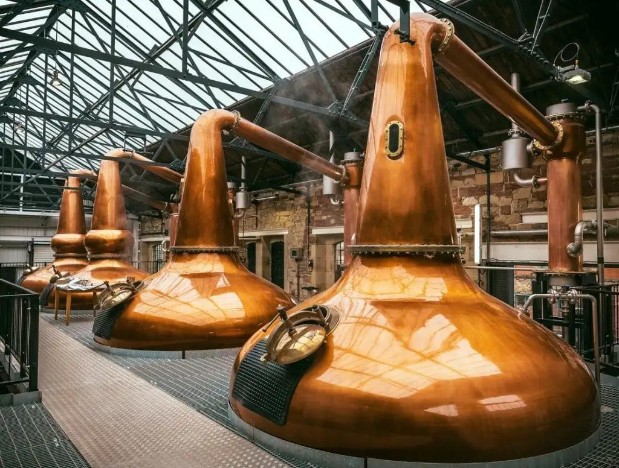
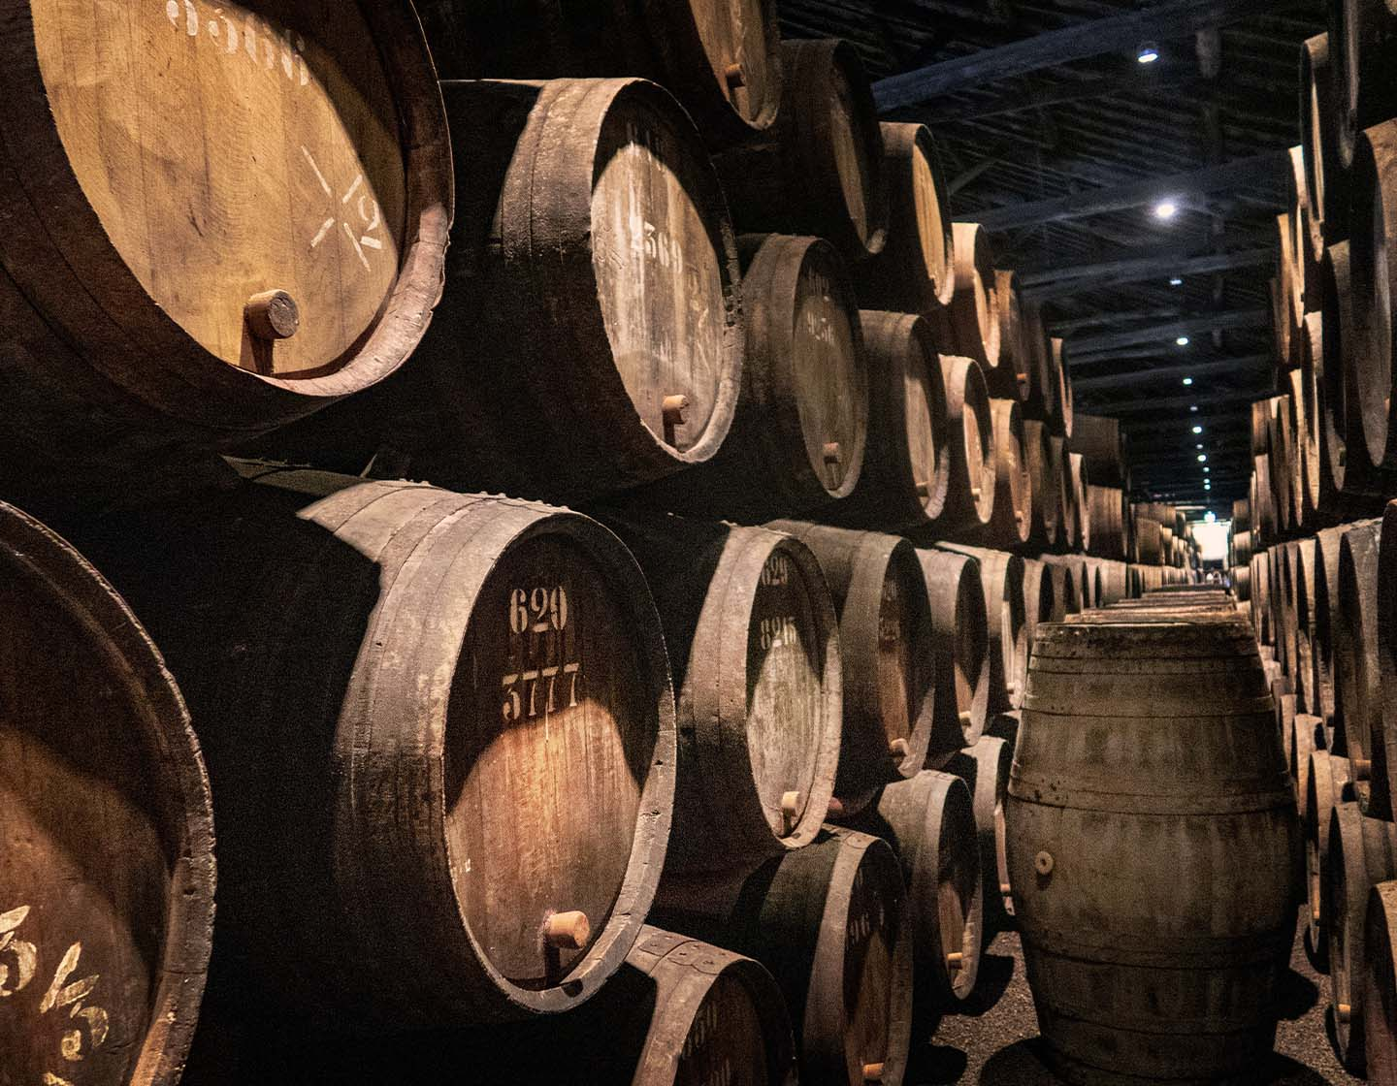
Contexto: Educación en Ingeniería Informática
Heterogeneidad estructural entre mallas curriculares de las distintas universidades en Chile.
1. MALLAS CHILE
2. ACM/IEEE
3. LINKEDIN TI
4. MODELO NLP
5. ALINEACIÓN
Acelerada transformación tecnológica y evolución constante de las competencias requeridas por la industria TI.
Dificultad para evaluar de forma continua y manual el grado de alineación curricular ante estándares internacionales.

Slide 5
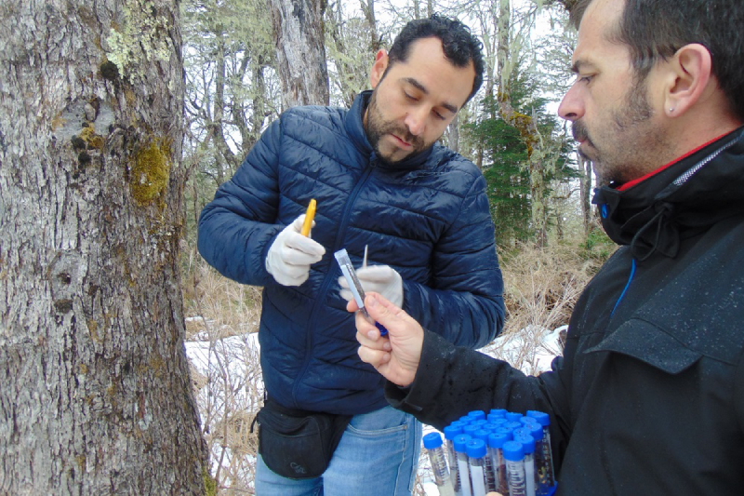
Contexto: NLP y Representación Semántica
Los programas de estudio y descripciones de asignaturas contienen información no estructurada en lenguaje natural.
Técnicas avanzadas:
• Sentence-Transformers
• Embeddings densos
• Clustering no supervisado
Los métodos tradicionales de revisión curricular son cualitativos, costosos y de baja frecuencia de actualización.

Slide 6

Motivación
Heterogeneidad Curricular
Brechas con la Industria
PROPUESTA
Integrar Minería de Textos + Sentence-Transformers + Clustering No Supervisado.
Esta metodología permitirá cuantificar las brechas curriculares, automatizar el análisis comparativo de mallas y apoyar la toma de decisiones informada en los procesos de rediseño curricular continuo en la Educación Superior.

Slide 7
Revisión de la literatura
• Directrices ACM/IEEE (CS2013 y CC2020) definen áreas de conocimiento y competencias clave en computación.
• Estudios de alineación curricular previos se basan mayoritariamente en frecuencias (TF-IDF) o revisiones manuales.
• Modelos de representaciones vectoriales densas (Sentence-BERT / BGE / E5) capturan similitud semántica contextual profunda.
• Algoritmos de clustering no supervisado (K-Means, Jerárquico, DBSCAN) permiten identificar perfiles formativos implícitos.
• Se requiere un marco de validación híbrido que combine métricas cuantitativas geométricas (Silhouette, Davies-Bouldin) y juicio de expertos.

Slide 8

Brecha del conocimiento
Ausencia de metodologías cuantitativas y replicables en Chile para medir alineación curricular de forma automatizada.
Falta de integración analítica continua entre estándares internacionales (ACM/IEEE) y la demanda laboral nacional real (LinkedIn).
Necesidad de un marco de validación híbrido operacionalizable en un entorno de visualización interactivo para gestores académicos.

Slide 9
Pregunta de investigación
¿En qué medida una metodología basada en procesamiento de lenguaje natural, representación semántica vectorial y agrupamiento no supervisado permite cuantificar con rigor y validar la alineación curricular de las carreras de Ingeniería Informática en Chile frente a los estándares ACM/IEEE y las necesidades del mercado laboral nacional?
Hipótesis
Es posible construir representaciones vectoriales densas de los programas de estudio que capturen su afinidad semántica con directrices internacionales y requerimientos laborales, permitiendo a través de clustering no supervisado identificar perfiles formativos institucionales y cuantificar brechas curriculares de forma válida y consistente.

Slide 10
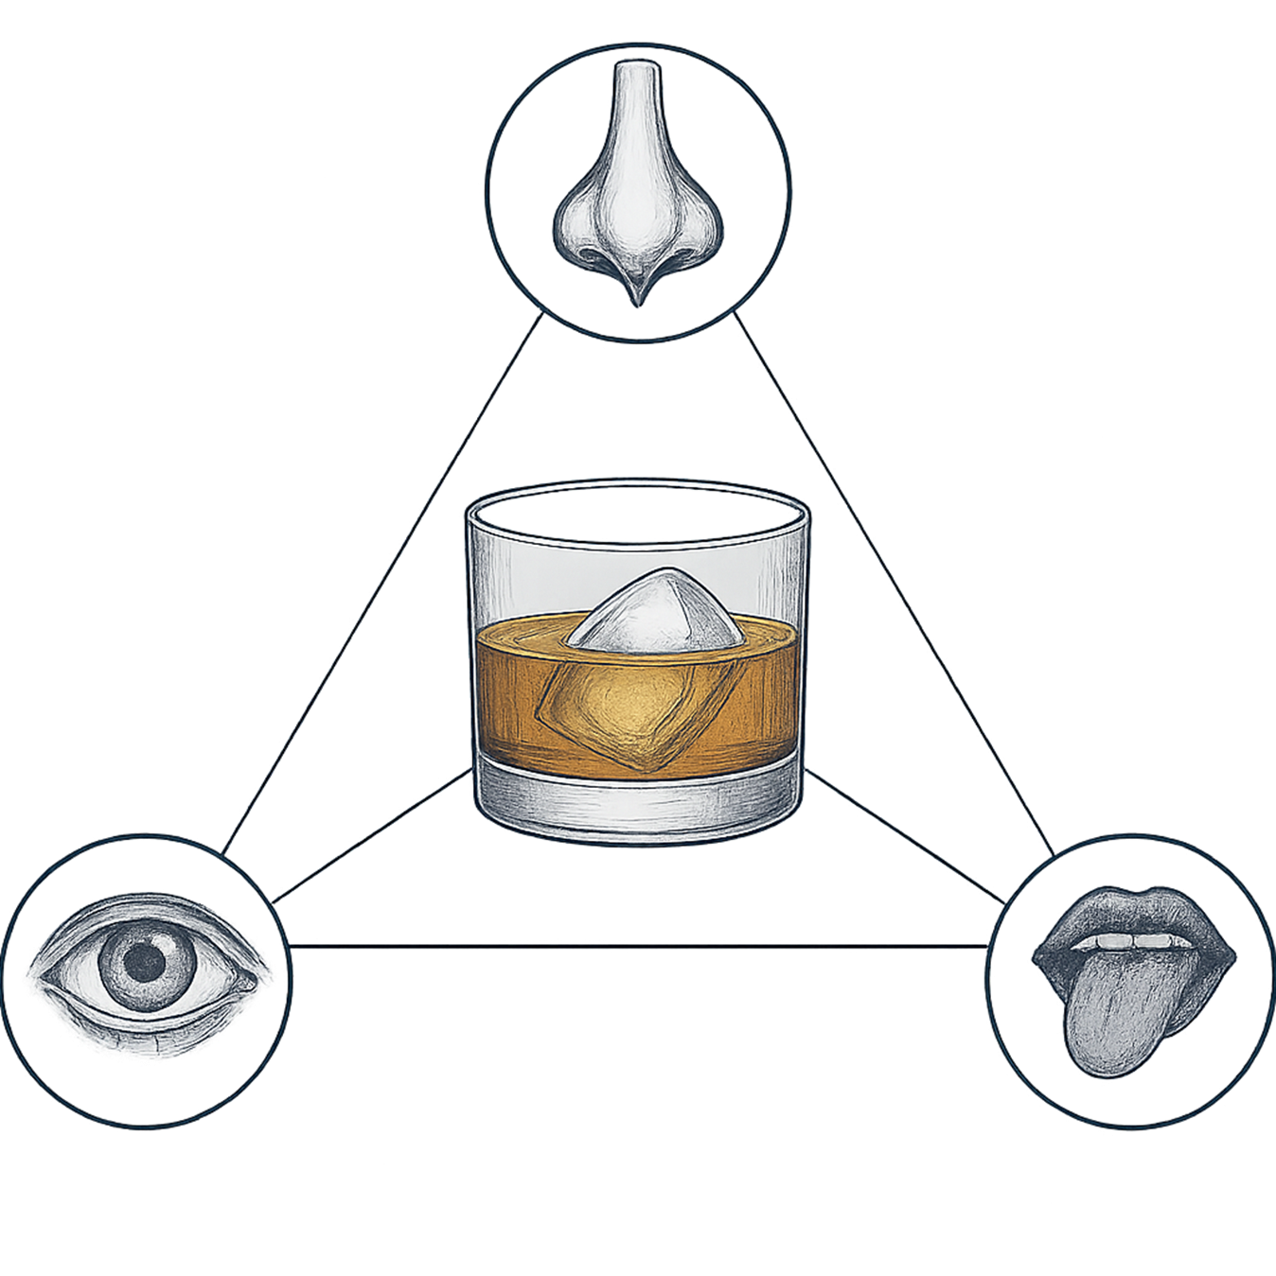
Objetivo General
Desarrollar y evaluar una metodología sistemática basada en procesamiento de lenguaje natural, representación semántica vectorial y algoritmos de agrupamiento no supervisado (clustering) para analizar, agrupar y comparar el grado de alineación curricular de las carreras de Ingeniería Informática en Chile con respecto a los estándares de referencia internacional (ACM/IEEE CS2013 y CC2020) y a las competencias demandadas por el mercado laboral tecnológico nacional, cuantificando las brechas formativas mediante métricas de similitud semántica y validando los agrupamientos obtenidos mediante un marco de evaluación híbrido (cuantitativo y cualitativo).

Slide 11
Objetivos específicos
1. Construir un corpus curricular y de mercado estructurado y normalizado (mallas nacionales, ACM/IEEE y ofertas de LinkedIn TI en Chile).
2. Generar representaciones vectoriales densas (embeddings) mediante Sentence-Transformers y proyección dimensional (UMAP/t-SNE).
3. Identificar perfiles formativos y medir la alineación curricular mediante clustering no supervisado (K-Means, DBSCAN) y similitud del coseno.
4. Validar la calidad y estabilidad de los agrupamientos mediante un marco híbrido (métricas de Silhouette, Davies-Bouldin y juicio de expertos).
5. Operacionalizar la metodología en un tablero de control (dashboard) interactivo de visualización para apoyo en la gestión académica.

Slide 12

Enfoque y Metodología
• Enfoque cuantitativo, reproducible e impulsado por Minería de Textos y NLP.
• Procesamiento analítico de textos no estructurados (programas de estudio y ofertas de trabajo).
• Mapeo semántico tripartito: Mallas Curriculares vs Estándares ACM/IEEE vs Demandas de la Industria TI.
• Soporte objetivo para la toma de decisiones informada en procesos de acreditación y rediseño curricular.

Slide 13
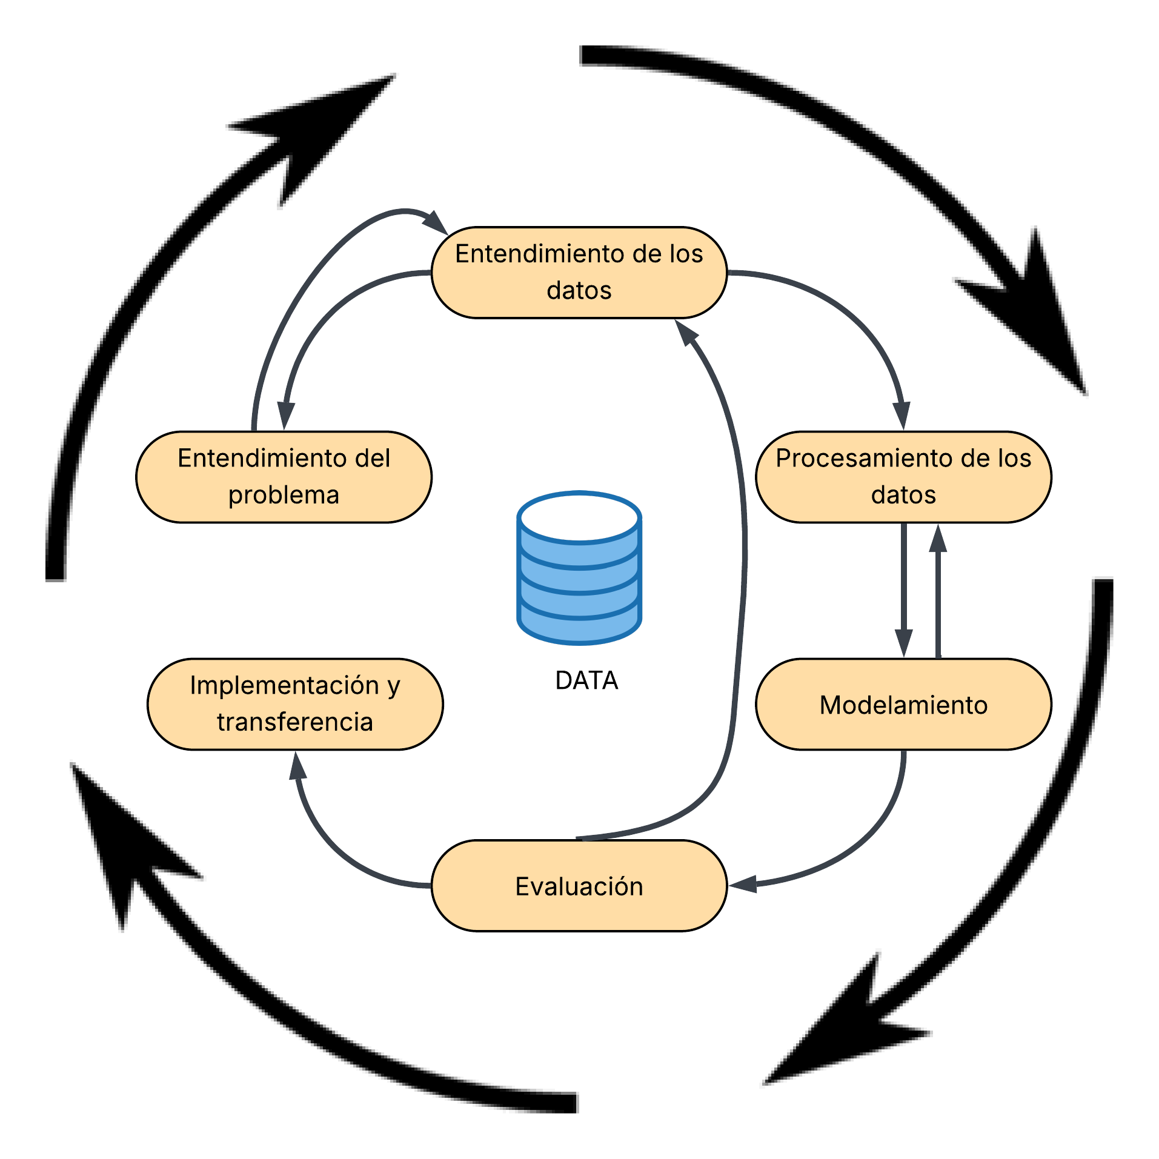
Procedimiento Metodológico
Metodología basada en 5 Fases Secuenciales de Desarrollo

Slide 14
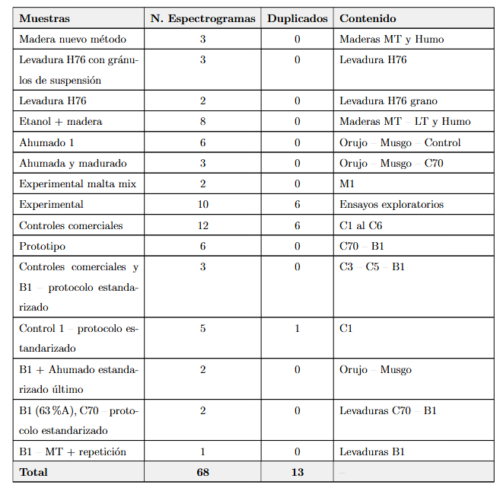

Descripción del Corpus de Datos
Corpus Curricular (Mallas nacionales + Estándares ACM/IEEE) y Mercado Laboral (LinkedIn TI Chile).
Fuentes de Información

Slide 15
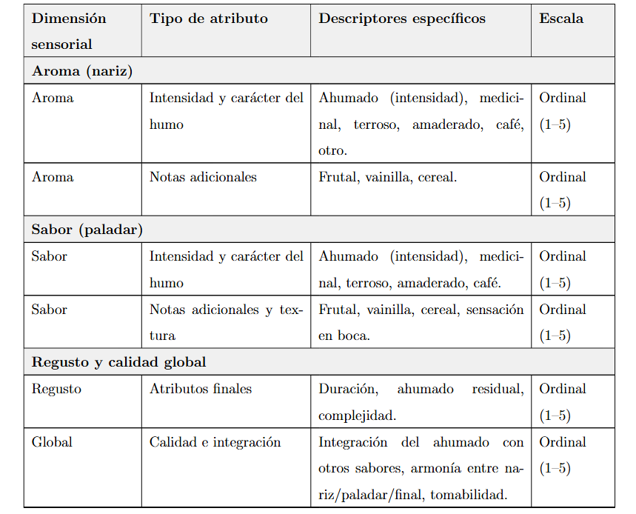
Modelamiento y Agrupamiento Semántico
Representación Vectorial, Clustering y Métricas de Similitud

Slide 16




Software y Hardware
Herramientas de Gestión y Visualización
• Streamlit / Plotly (Dashboard Interactivo)
• Git & GitHub (Control de versiones)
• LaTeX (Redacción del Informe)
Software Crítico de Análisis
• Python (v 3.11+)
• Sentence-Transformers & PyTorch
• scikit-learn & UMAP-learn
• NLTK & spaCy (Preprocesamiento NLP)
Hardware de Trabajo
• Sistema Operativo: Linux Ubuntu / macOS / Windows
• Procesador: Intel® Core™ i7 / AMD Ryzen / Apple Silicon
• Memoria RAM: 16 GB+ | Aceleración GPU para Embeddings

Slide 17

Plan de Trabajo
Definición de actividades
01
Fase 1: Extracción y Curaduría del Corpus
04
Fase 4: Validación Híbrida y Evaluación
02
Fase 2: Vectorización y Reducción Dimensional
05
Fase 5: Dashboard y Documentación
Consolidación de mallas informáticas chilenas, directrices ACM/IEEE y ofertas laborales LinkedIn TI.
03
Fase 3: Clustering y Análisis de Alineación
Modelos de Embeddings, Métricas de Similitud, Clustering No Supervisado y Desarrollo del Dashboard Interactivo.

Slide 18
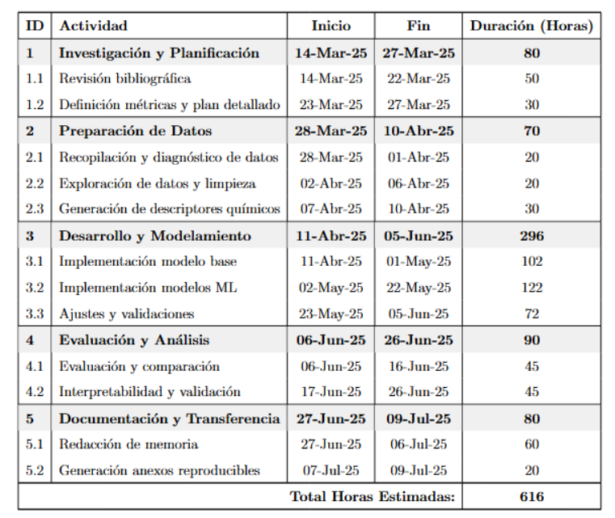

Plan de Trabajo
Carta Gantt

Slide 19

¡Gracias por su atención!
¿Dudas o consultas?

Slide 20
Bibliografía
ACM/IEEE Task Force. (2013). Computer Science Curricula 2013: Curriculum Guidelines for Undergraduate Degree Programs in Computer Science. ACM/IEEE Computer Society.
CC2020 Task Force. (2020). Computing Curricula 2020: Paradigms for Global Computing Education. ACM/IEEE Computer Society.
Reimers, N., & Gurevych, I. (2019). Sentence-BERT: Sentence Embeddings using Siamese BERT-Networks. Proceedings of EMNLP-IJCNLP 2019, 3982-3992.
McInnes, L., Healy, J., & Melville, J. (2018). UMAP: Uniform Manifold Approximation and Projection for Dimension Reduction. arXiv preprint arXiv:1802.03426.
Rousseeuw, P. J. (1987). Silhouettes: a graphical aid to the interpretation and validation of cluster analysis. Journal of Computational and Applied Mathematics, 20, 53-65.

Slide 21
Bibliografía
Davies, D. L., & Bouldin, D. W. (1979). A cluster separation measure. IEEE Transactions on Pattern Analysis and Machine Intelligence, 1(2), 224-227.
Pedregosa, F., Varoquaux, G., Gramfort, A., Michel, V., Thirion, B., Grisel, O., ... & Duchesnay, É. (2011). Scikit-learn: Machine learning in Python. Journal of Machine Learning Research, 12, 2825-2830.
Ester, M., Kriegel, H. P., Sander, J., & Xu, X. (1996). A density-based algorithm for discovering clusters in large spatial databases with noise. Proceedings of KDD-96, 226-231.
Devlin, J., Chang, M. W., Lee, K., & Toutanova, K. (2019). BERT: Pre-training of Deep Bidirectional Transformers for Language Understanding. NAACL-HLT 2019.

